Slide 1
Ус-кушкаш
Кызылдың Түлүш Кечил-оол аттыг 3 дугаар ортумак школазының эге класстар башкызы Чооду Хензиг-оол Байыр-оолович белеткээн. Октябрь 21, 2015 чыл.

Slide 2
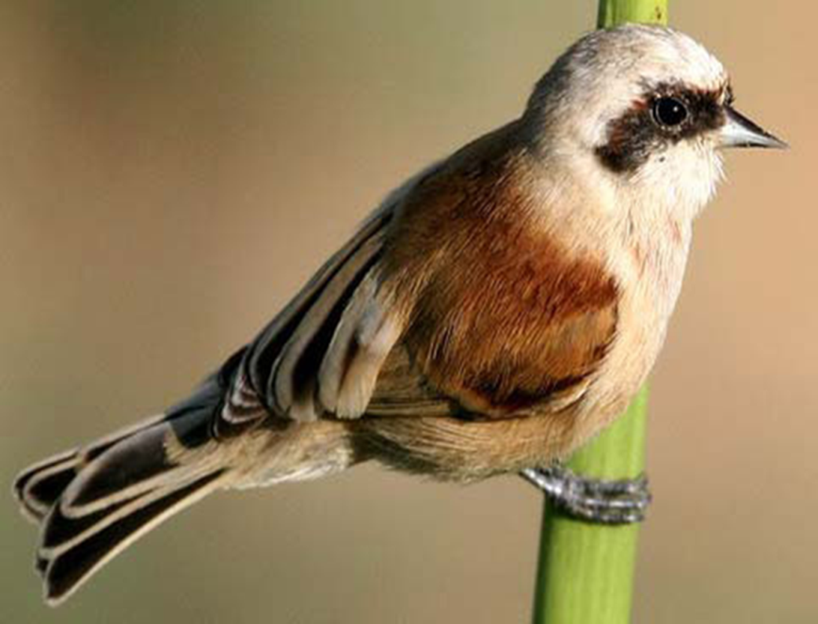
Ус-кушкаштың деңзизи 10 грамм. Мага-бодунуң узуну 12 см чеде бээр.

Slide 3
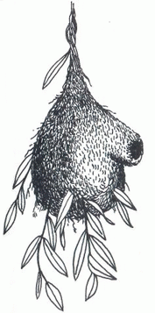
Ус-кушкаштың уязы хол-хавынга дөмей.

Slide 4
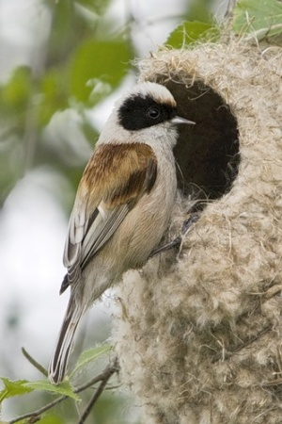
Ус-кушкаштың үнү.

Slide 6
Кичээнгейлиг болганыңарга четтирдим !

